Slide 1



Acabar

Slide 2

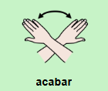
Ejercicio 1
Toca todos los perros y luego el botón acabar

Slide 3
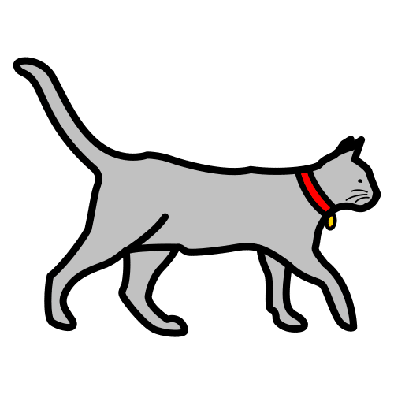
Ejercicio 2
Toca todos los gatos y luego el botón acabar

Slide 4
Ejercicio 3
Toca todos los perros y luego el botón acabar

Slide 5
Ejercicio 4
Toca todos los gatos y luego el botón acabar

Slide 6
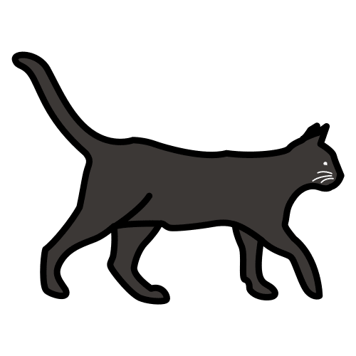
Ejercicio 5
Toca todos los gatos negros y luego el botón acabar

Slide 7
Ejercicio 6
Toca todos los gatos grises y luego el botón acabar

Slide 8
Ejercicio 7
Toca todos los perros y luego el botón acabar

Slide 9
Ejercicio 8
Toca todos los gatos negros y luego el botón acabar

Slide 10



¿Qué te ha parecido?
¿Qué te ha parecido?

